Slide 1

СТЕРЕОТИПИ
їх роль у житті людини та суспільства

Slide 2
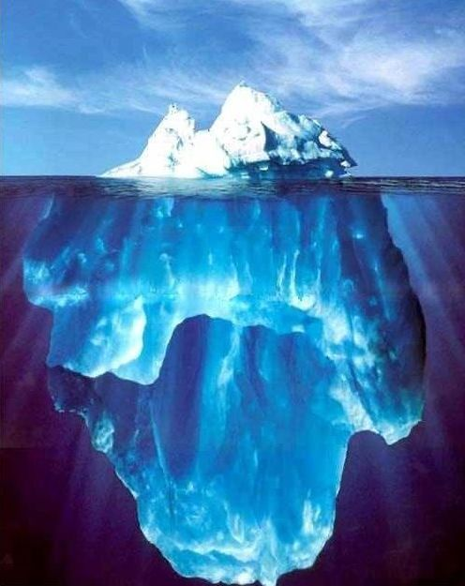
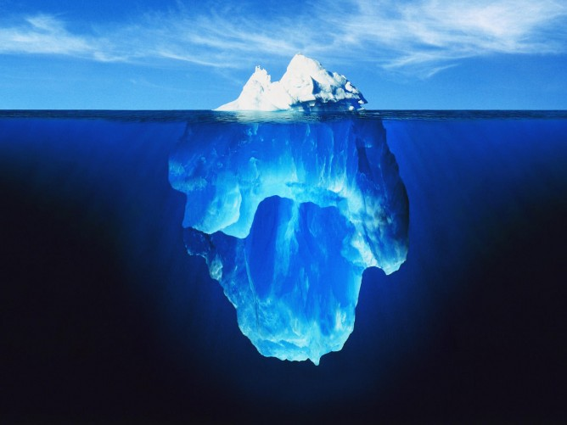
Соціальний стереотип – це спрощений схематизований образ або уявлення про певний соціальний об’єкт або явище.
Стереотипи характеризуються забарвленістю і стійкістю. Їх можна порівняти з таким природним явищем, як айсберг, лише 1/10 якого ми бачимо над поверхнею води. А що там унизу й до чого може призвести зіткнення з ним?

Slide 3
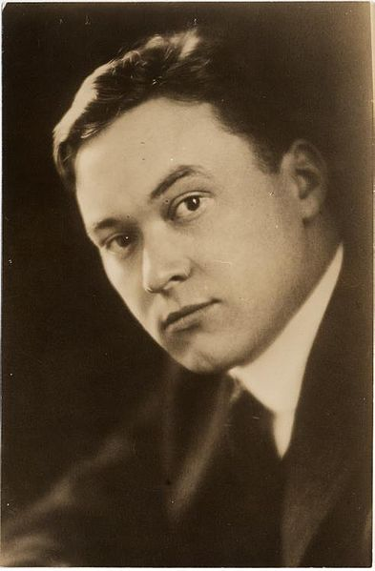
Уперше термін “стереотип” саме в цьому значенні використав
Класик американської журналістики Волтер Ліппман, який у 1922 р. опублікував працю «Громадська думка».
Цим словом він намагався дати характеристику методу, за допомогою якого суспільство розрізняє людей за категоріями. За визначенням Ліппмана, громадська думка “чіпляє ярлик” на базі певних характеристик.

Slide 4
Класифікація стереотипів за змістом
Стереотипи
професійні стереотипи
фізіогномічі стереотипи
етнічні стереотипи

Slide 5
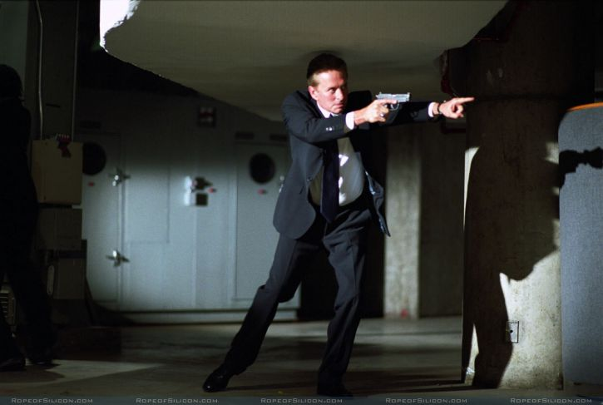
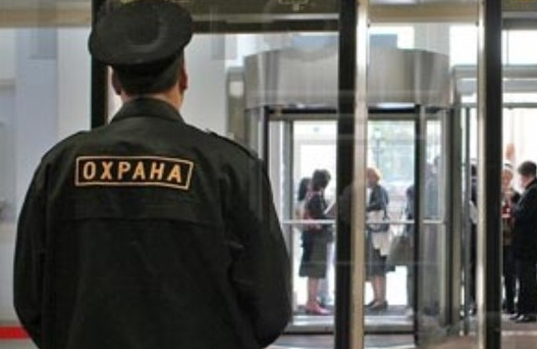
Професійні стереотипи
(це узагальнені образи типових представників окремих професій)
Наприклад, охоронця зазвичай уявляють схожим на героя голівудської кінострічки – широкоплечим мовчазним красенем з величезними кулаками, який вміє поводитися зі зброєю й володіє карате. Насправді ж охоронцеві зовсім не обов’язково бути саме таким. Головне для нього – відповідально ставитися до своєї роботи, вміти поводитися за певних обставин, здатність заздалегідь обмірковувати майбутні дії, виявляти серед оточуючих тих, хто може становити небезпеку, передбачати загрозу та вміти її відвернути. Люди постійно стикаються із професійними стереотипами. Це набуває особливого значення в період, коли молодь обирає професію. Під впливом деяких стереотипів імовірна загроза припуститися помилки.

Slide 6
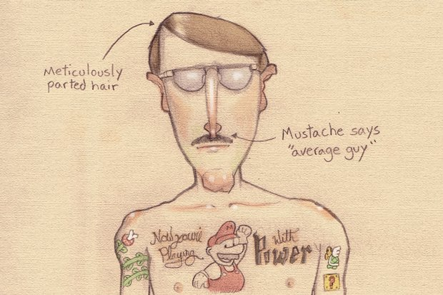
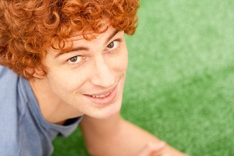
Фізіогномічні стереотипи
(це визнання зв’язку між зовнішністю та рисами характеру людини)
Наприклад, вважається, що люди з повними губами доброзичливі, а невеликі очі характеризують урівноважених осіб, вірних своїм ідеалам. При цьому необхідно пам’ятати, що у представників різних народів існують різні стереотипи щодо зовнішності. Так, деякі турецькі прислів’я говорять про дурість людей високого зросту та хитрість низькорослих, а англійці не довіряють рудоволосим.

Slide 7
ЕТНІЧНІ стереотипи
(зв’язок між етнічними групами, пов’язані з національним характером)
ЕТНІЧНІ СТЕРЕОТИПИ
АВТОСТЕРЕОТИП
ГЕТЕРОСТЕРЕОТИП
описує свідомість, уявлення етносу про себе
змальовує образ іншого етносу

Slide 8
Етностереотипи
ІМПЕРСЬКИЙ ЕТНОСТЕРЕОТИП
КОЛОНІАЛЬНИЙ ЕТНОСТЕРЕОТИПА
СУСІДСЬКИЙ ЕТНОСТЕРЕОТИП
створений для вкорінення у масову свідомість контрольованих настроїв, переконань та чітких поведінкових схем
створений для вкорінення у масову свідомість антиколоніальних настроїв, переконань та чітких поведінкових схем
створений для використання у побутовій практиці

Slide 9
ЦЕ ЦІКАВО!
Проаналізувавши телевізійні ролики, британські учені склали перелік найпоширеніших стереотипів у рекламі.
1. Поганий одяг і зачіска – обов’язковий атрибут розумних людей.
2. Мами завжди знають, що саме з дитиною не так.
3. Будь-яка дурість чоловіка (наприклад, пройтися у брудному взутті по чистій підлозі) викликає у дружини лише усмішку.
4. Успіх кар’єри залежить тільки від вашої здатності створювати враження на керівника.
5. Діти ніколи не їдять фрукти і овочі.
6. Усі мешканці скандинавський країн – біляві та вродливі.
7. Чоловікам і жінкам подобається процес керування автомобілем, який ніколи не буває напруженим або нудним.
8. Чоловіки завжди ледачі, жінки – навпаки, постійно в клопотах.
9. Будь-який медичний препарат діє одразу й має гарантований ефект.
10. Шоколад змушує жінок впадати в ейфорію.
11. Найцікавіше заняття молоді – їсти чіпси.

Slide 10
ДЯКУЮ ЗА УВАГУ!

